Slide 1
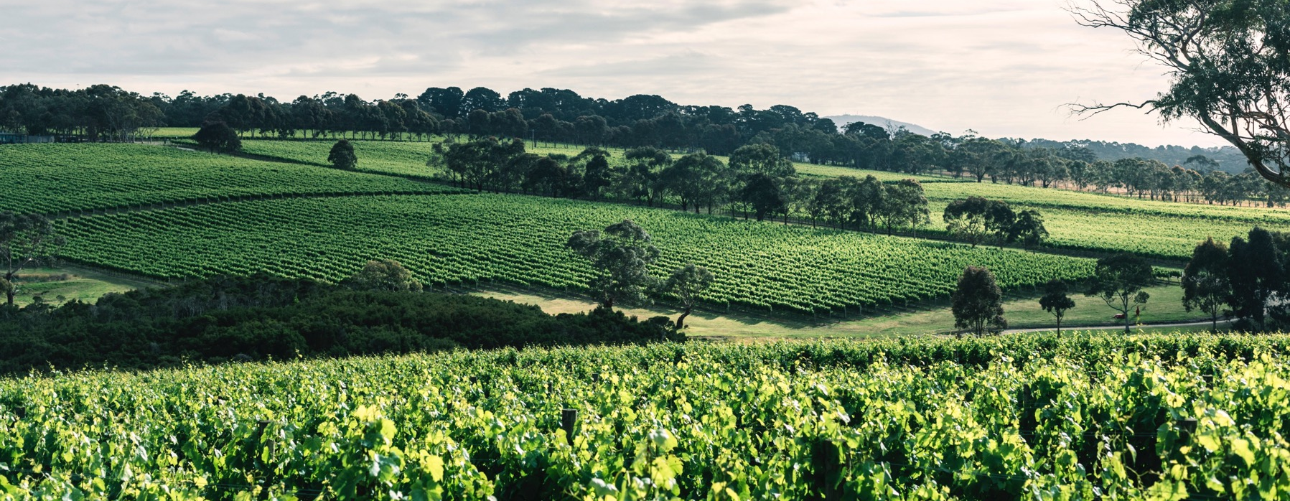
莫宁顿半岛

Slide 2


澳大利亚葡萄酒由种植在丰富多样的气候条件下，历经数百万年形成的地貌环境中的葡萄酿造而成，每一杯澳大利亚葡萄酒都在诉说着一段故事。
如同先辈们一样，我们当代的葡萄种植者和酿酒师依然满怀热情、坚韧不拔且富有创造力；不断探索新方法，完善古老的酿酒技艺。我们的社群因对酿造卓越葡萄酒的共同尊重和热爱而紧密相连，同时我们致力于保护自然环境，让后世子孙也能够享受这壮丽的自然奇观。我们将现代性的思考实践在这片古老的土地上，极为认真地进行饶有趣味的试验。
因此，如果你渴求冒险的滋味，就让澳大利亚葡萄酒成为你的指引吧。因为在每一瓶澳大利亚葡萄酒中，你都将领略澳大利亚的奇妙之处 —— 它让人想起定义我们文化与这片土地的冒险精神和多样性。

Slide 3
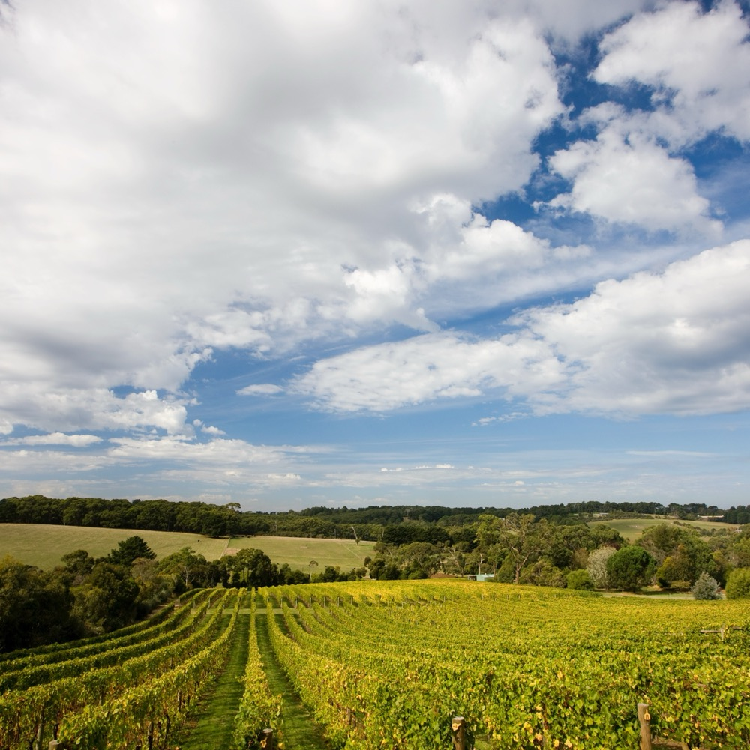
莫宁顿半岛
一颗升起的明星
莫宁顿半岛（Mornington Peninsula）是一个小型的海滨产区，以其优雅的凉爽气候风格葡萄酒掀起波澜。
多样的海洋性气候和土壤创造了一系列的微环境
约200个小规模的葡萄园和精品酒生产商
世界级的黑比诺（Pinot Noir），加上最优质的霞多丽（Chardonnay）和灰比诺（Pinot Gris/Grigio）
非常受欢迎的旅游和美食热门景点

Slide 4
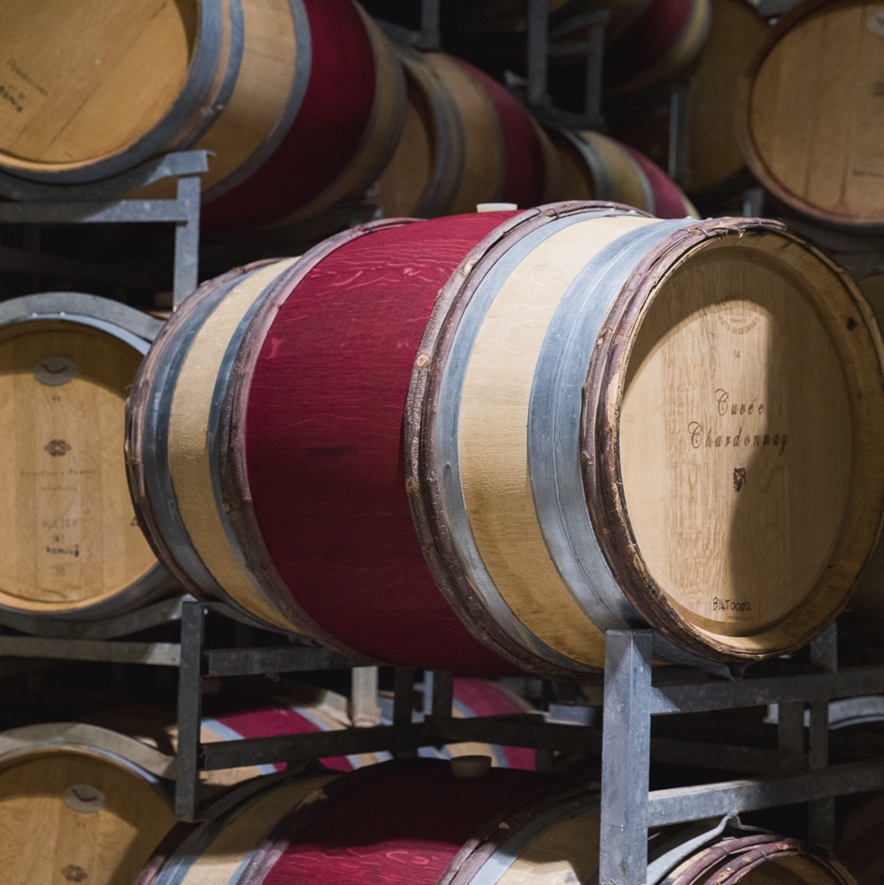
今天我们将会
跟大家讲述
莫宁顿半岛（Mornington Peninsula）的历史
地形、气候与土壤
葡萄栽培与葡萄酒酿造
主要葡萄品种

Slide 5

澳大利亚
莫宁顿半岛

Slide 6
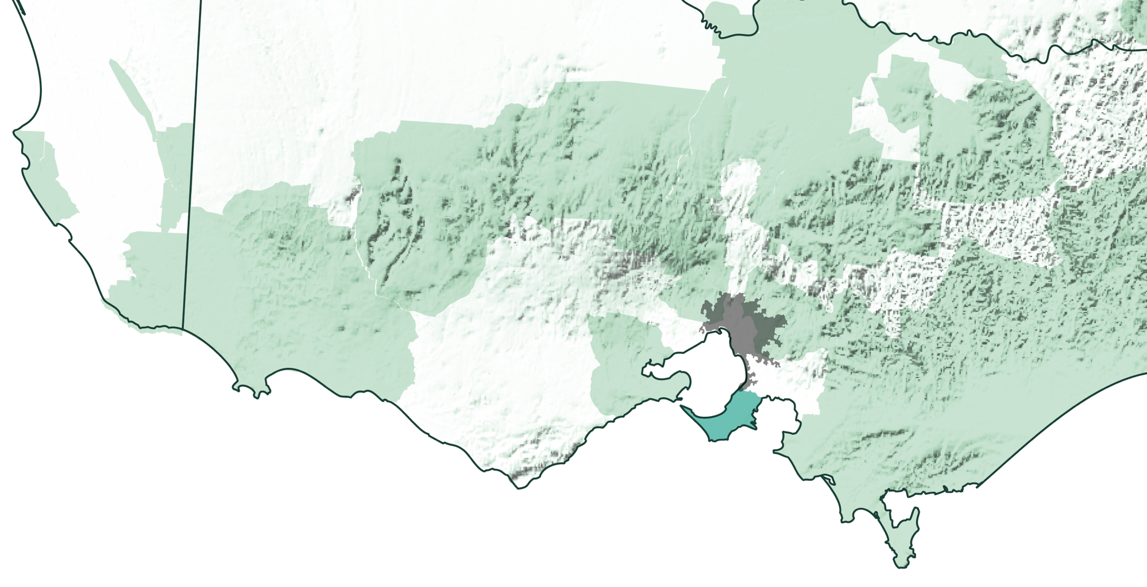
维多利亚州
墨尔本
莫宁顿半岛
Notes:
位于墨尔本（Melbourne）东南部70公里处。

Slide 7
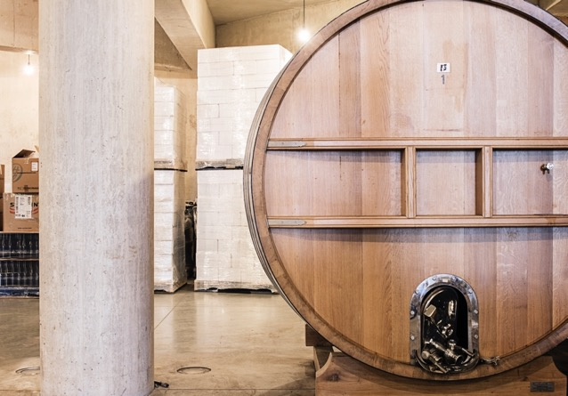
19世纪80年代晚期
莫宁顿半岛的
历史
悄然发端，迅速崛起
20世纪70年代
20世纪80年代
淘金热见证了维多利亚州葡萄市场的蓬勃发展，酿酒葡萄开始被广泛种植。但经济的衰退和加强型葡萄酒的流行致使其暂时让位。
一小批酿酒师在这里建立了现代葡萄酒工业。贝利欧-迈尔（ Baillieu Myer）在北梅里克斯（ Merricks North）的艾尔吉公园（ Elgee Park）种植葡萄。纳特（Nat）和罗莎莉-怀特（Rosalie White）在正脊酒庄（Main Ridge Estate）建造了第一个商用酒厂。他们说服了本地议会更改规定，酒庄品酒室得到了销售葡萄酒的许可。
岛上的第二波葡萄酒生产商留下了他们浓墨重彩的印记。 莫路德酒庄（Moorooduc Estate）和帕霖佳酒庄（Paringa Estate）落成，成为同行中的领袖。

Slide 8
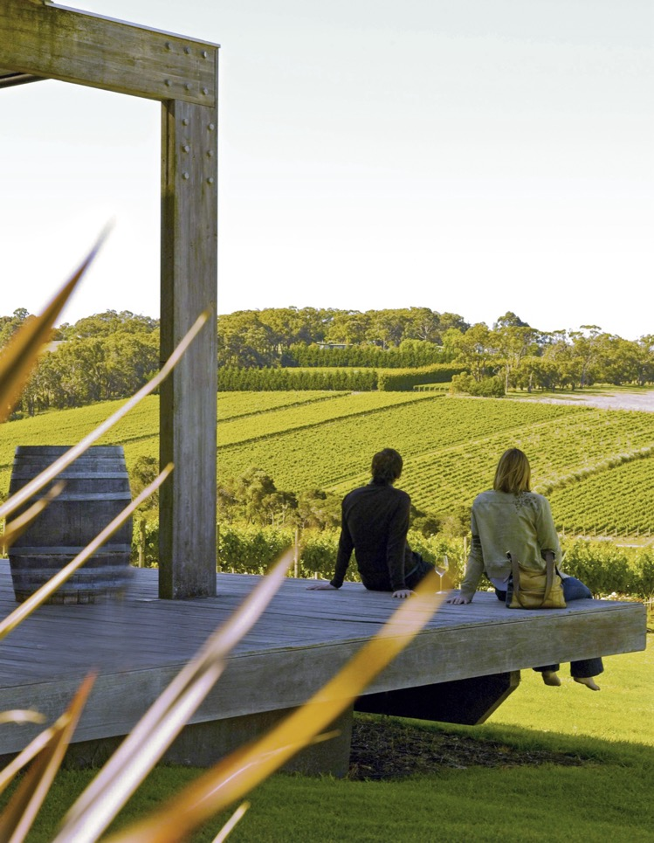
20世纪90年代
半岛上的酿酒师持续地完善黑比诺（Pinot Noir）和霞多丽（Chardonnay）这两个招牌品种，并对诸如灰比诺（Pinot Gris/Grigio）的新品种展开试验。新的葡萄园不断涌现。
1982
今天
莫宁顿半岛葡萄种植者协会（Mornington Peninsula Vignerons Association）成立。
莫宁顿半岛（Mornington Peninsula） 是一个酿造世界级黑比诺（Pinot Noir）和霞多丽（Chardonnay）葡萄酒的顶级凉爽气候产区。酿酒师们把更多的时间花在葡萄园里，在酒厂里的干预越来越少。
Notes:
建议的讨论话题：
- 该产区在短短40多年的时间里就在澳大利亚崭露头角--而且越来越国际化。其迅速崛起的原因是什么？其短暂的商业历史对其葡萄种植和葡萄酒酿造方法可能意味着什么？

Slide 9
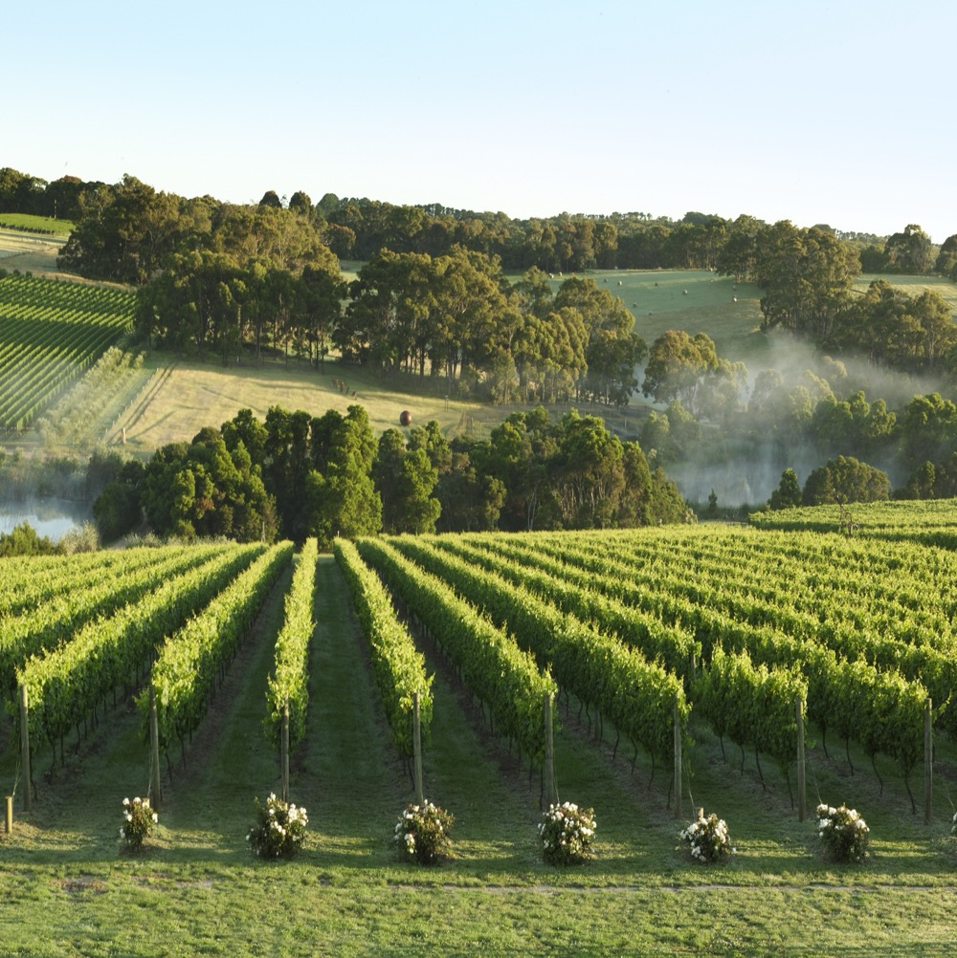
地理、气候与土壤
极具多样性的
海洋性气候产区
墨尔本（Melbourne）东南方向70多公里处
被三大水体包围
6000万年前的火山活动，赋予这里起伏的地貌和肥沃的土壤
微气候之变化多端令人难以置信
Notes:
莫宁顿被三个水体所包围。西边的菲利普港湾，东边的西港湾，南边的巴斯海峡，提供了凉爽的微风和漫长的生长季。这个产区没有正式的子产区，但在气候、海拔、地形和土壤结构方面存在巨大的差异。

Slide 10

气候
海拔
真正的 海洋性气候
超高
1000米+
(>3,280英尺+)
具有一系列不同的中观气候（MESOCLIMATES）和微观气候（MICROCLIMATES
高
750–999米
(2,460–3,279英尺)
莫宁顿半岛
10–260米(32–853英尺)
中等
500–749米
(1,640–2,459英尺)
低
0–499米
(0–1,639英尺)
Notes:
– 澳大利亚唯一真正的海洋性葡萄酒产区之一，拥有清新凉爽的海风和较低的春季霜冻风险。
– 海拔高度、山坡朝向和盛行风对每个葡萄园的影响很大，形成了一系列不同的中气候（即：某个葡萄园范围内的独特气候条件，与相邻的葡萄园大相径庭）和微气候（即：某一排葡萄藤、甚至某一棵葡萄植株所独享的微观气候）。
– 在11月和12月的生长月份，风雨的结合会给葡萄种植者带来挑战。
– 生长季节的降雨量：371毫米（14.6英寸）。
– 夏季一月平均温度（MJT）：19.3°C (66.7°F)。

Slide 11
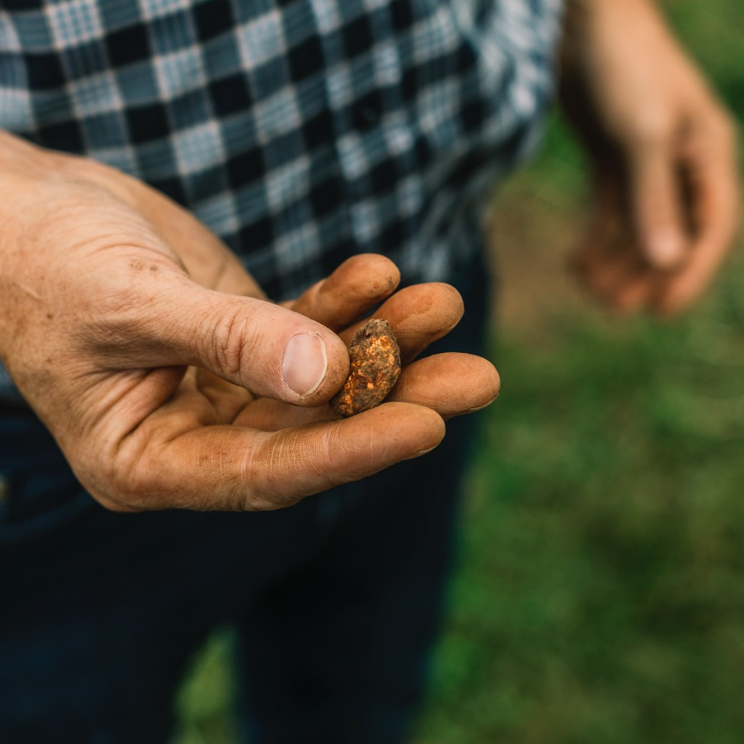
土壤
从易碎、排水良好的粘土上面覆盖的黄土和棕土，到火山红土，再到北部地区深厚、肥沃的沙土，这里的土壤多样性很高。
Notes:
对于一个相对较小的地区来说，这里可以找到的土壤类型多得惊人，为产区葡萄酒风格多样化作出了贡献。
建议讨论的话题：
— 莫宁顿半岛（Mornington Peninsula）多样化的地质和中观气候（mesoclimates）如何指导葡萄种植者和酿酒师的决策？
— 来自莫宁顿半岛（Mornington Peninsula）这样的海洋性气候产区的黑比诺（Pinot Noir）与来自没有/很少有海洋影响的其他产区（例如雅拉谷）的黑比诺（Pinot Noir）有什么不同？海洋对葡萄酒有影响吗？

Slide 12
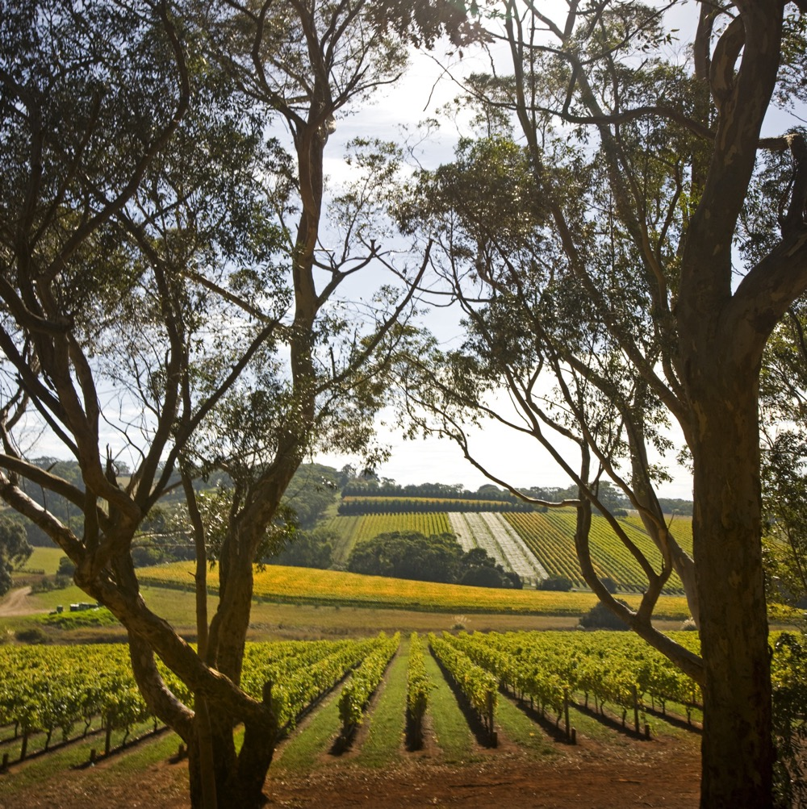
莫宁顿半岛
的葡萄种植
完美主义者社区
众多家庭经营的小规模葡萄园
黑比诺（Pinot Noir）几乎占每年葡萄总压榨量的一半
葡萄栽培实践受到黑比诺（Pinot Noir）大流行的影响
采收季：二月底至四月初
Notes:
— 生产者利用凉爽的气候条件和独特的葡萄园地块个性，着重于实验和持续改进，以栽培出纯净的果实，将酿造环节所需要的人工干预降到最低。
— 葡萄园大多按照澳大利亚的商业标准种植，行距为2.5–3.5米（8.2-11.5英尺），但人们对通过更高密度的种植方式来控制果实质量的兴趣越来越大。这样栽培出来的果实颗粒更小，味道更浓，产量更低，同时还有一系列其他好处。
— 鉴于该地区的凉爽气候，修剪工作主要由人工完成，以减少疾病风险，特别是对于挑剔的黑皮诺来说，人工修建能确保葡萄树得到适当的阳光照射，并保持低产量。
— 尽管降雨量高，某些区域的土壤深厚，保水能力强，但大多数莫宁顿半岛（Mornington Peninsula）产区的葡萄园仍需要某种形式的灌溉。
— 该地区北部地区海拔较低，通常较早采摘果实，而南部海拔较高的葡萄园则可能晚几周采摘。
建议讨论的话题：
— 黑比诺（Pinot Noir）的突出地位如何影响该地区的葡萄栽培实践？
— 黑比诺（Pinot Noir）有时被称为 "伤心的葡萄"。是什么让它在种植方面具有如此大的挑战性？
— 莫宁顿半岛（Mornington Peninsula）有相对较多的小型葡萄园和精品生产商。这可能会对葡萄酒风格产生什么影响？

Slide 13
葡萄酒酿造 在莫宁顿半岛
学习掌握最少人工干预
最少
人工干预
野生酵母
发酵
整串葡萄
发酵
非常用的
发酵/熟化容器
大规格
橡木桶
Notes:
— 许多莫宁顿的酿酒师都选择摆脱机器的干预。例如，一些酿酒师引入了重力式酿酒系统，生产在多个楼层上进行，利用重力转移葡萄酒的方式更为温和，消除了对泵和传送带等设备的需求。
— 酿酒师们正在实验一系列的发酵技术，如野生酵母发酵和整串葡萄发酵，以期生产出更复杂和更有表现力的葡萄酒。
— 影响酿酒的最大趋势之一，是使用大型橡木桶来代替小型橡木桶来作为熟化容器，以生产出更复杂精妙的葡萄酒。新旧橡木桶都经常被使用，最常见的是法国橡木桶。一些酿酒师甚至开始使用替代性容器来发酵和熟化葡萄酒，包括陶罐和水泥罐。
建议的讨论话题：
— 整串葡萄发酵如何影响黑比诺（Pinot Noir）葡萄酒？
— 为什么越来越多的酿酒师开始使用大规格的橡木桶代替小型橡木桶？
— 有哪些替代性的发酵和熟化容器正在流行，这些容器与常用的标准容器相比，对葡萄酒的影响有何不同？

Slide 14


莫宁顿半岛
五大葡萄品种
PINOT NOIR
CHARDONNAY
PINOT GRIGIO
SHIRAZ
SAUVIGNON BLANC
黑比诺
48%
霞多丽
31%
灰比诺
14%
设拉子
3%
长相思
2%
Notes:
现在我们可以开始品尝和讨论您选择的一系列葡萄酒了。
+ 补充内容：更多课程资料和有关葡萄品种的信息请移步 www.australianwinediscovered.com

Slide 15

莫宁顿半岛
灰皮诺/灰皮诺
莫宁顿半岛的灰比诺
浓郁度特别高
海洋性气候和
肥沃的土壤
营造了
理想的种植环境
PINOT GRIGIO
典型风味
青柠
柠檬
青苹果
白色油桃
梨
矿物质
Notes:
这种口感清脆的、很适合佐餐的葡萄酒是澳大利亚在零售渠道增长最快的葡萄酒类别之一。最好的代表是中等酒体，带有石头一般的矿物气息和充满活力的水果风味。来自莫宁顿的风格越来越复杂，有些还带有一丝橡木桶发酵的味道，以增加个性。

Slide 16
灰皮诺/灰皮诺
特征
颜色
灰皮诺/灰皮诺
轻盈
中等
饱满
酒体
干
半干
甜
甜度
PINOT GRIGIO
低
中等
高
橡木影响
酸度
8%
12.5% – 14.5%
17%
酒精度

Slide 17
莫宁顿半岛
霞多丽
具有良好陈年潜力的
内敛的葡萄酒
非常适应于
该产区的
凉爽气候条件
CHARDONNAY
主要风味
香瓜
白桃
柑橘
无花果
矿物质
典型的
陈年后风味
核果水果
苹果
香草
黄油
大约
1/4
年度总压榨量的
Notes:
凉爽的条件和多样化的微观气候（即：某一排葡萄藤、甚至某一棵葡萄植株所独享的气候）是生产果味纯净、高品质的霞多丽（Chardonnay）的理想条件，该品种彰显出内敛和紧实的结构，这种特有的风格是该产区的著名特色。这里的葡萄酒通常酒体适中，具有甜瓜、白桃、柑橘和无花果的精致风味，某些特定葡萄园地块则表现出矿物和打火石的风味。通常辅以柔软的奶油般的口感，可以窖藏陈年10年以上。

Slide 18
霞多丽
特征
颜色
霞多丽
轻盈
中等
饱满
酒体
干
半干
甜
甜度
低
中等
高
CHARDONNAY
橡木影响
酸度
8%
12.5% – 14.5%
17%
酒精度

Slide 19

莫宁顿半岛
黑比诺
产区之星
表达力之丰富
令人影响深刻
主要风味
樱桃
草莓
李子
玫瑰
紫罗兰
泥土
典型的
陈年后风味
鲜咸
泥土
雪松
森林气息
PINOT NOIR
大约
1/5
年度总压榨量的
Notes:
黑比诺（Pinot Noir）是一种出了名难栽培的葡萄品种，需要特定的气候和种植地块条件。莫宁顿半岛（Mornington Peninsula）为这个高贵的品种提供了理想的条件，所以种植者们充分利用了他们的天时地利。不同地块出产的葡萄酒风格很难一概而论，但典型的风格是轻盈至中等酒体，带有精致的樱桃和草莓果香，充满活力的酸度和柔和的丹宁。
建议讨论的话题：
— 霞多丽（Chardonnay）在澳大利亚的大多数葡萄酒产区都有生产。是什么让莫宁顿半岛（Mornington Peninsula）的霞多丽（Chardonnay）与众不同？
— 为什么莫宁顿半岛（Mornington Peninsula）在引领澳大利亚灰比诺（Pinot Gris/Grigio）的潮流中如此成功？

Slide 20
黑比诺
特征
颜色
黑比诺
轻盈
中等
饱满
酒体
干
半干
甜
甜度
低
中等
高
PINOT NOIR
单宁
橡木影响
酸度
8%
13% – 14%
17%
酒精度

Slide 21

一个正在崛起的产区
优雅的凉爽气候风格葡萄酒
正在
澳大利亚的葡萄酒界掀起波澜

Slide 22
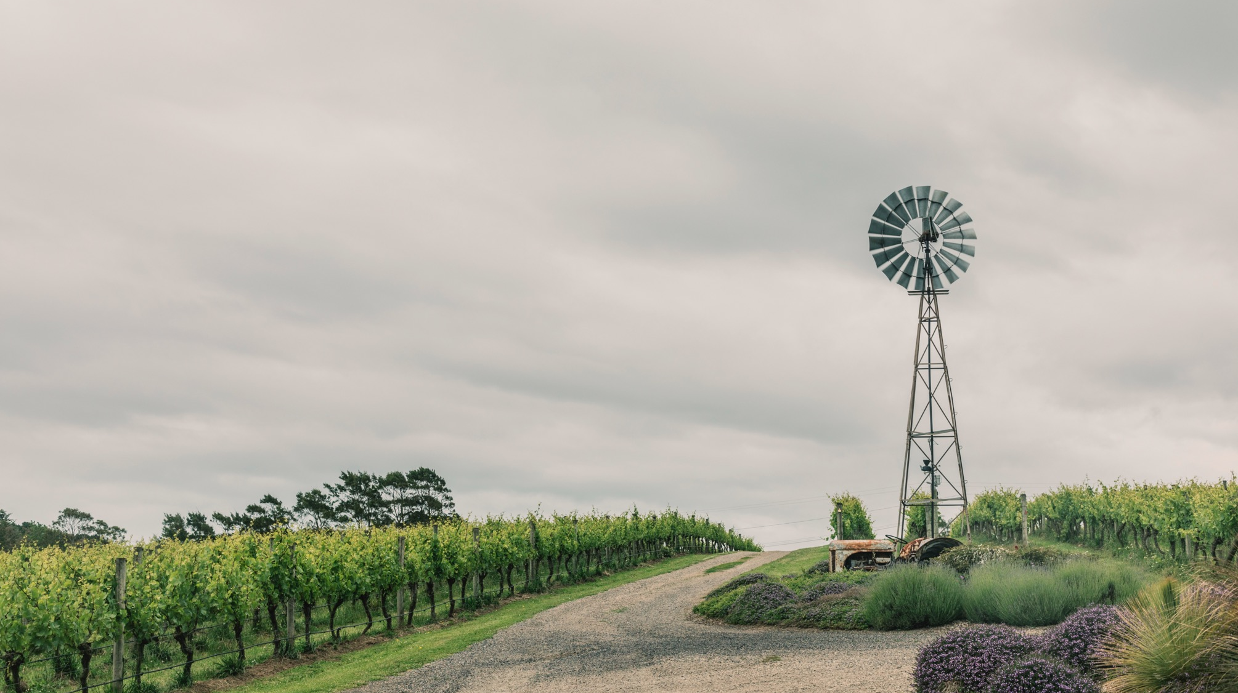
谢谢

